Slide 1
스마트 스쿨 코딩 키트 아두이노 간이 컨텐츠 v0.2
㈜한국공학기술연구원
2024.07.17

Slide 2

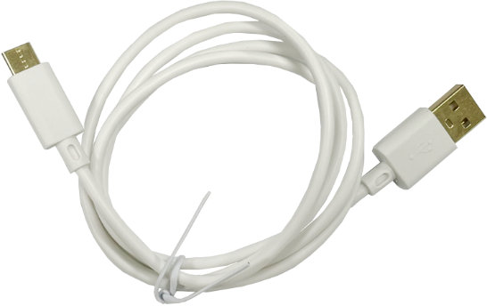
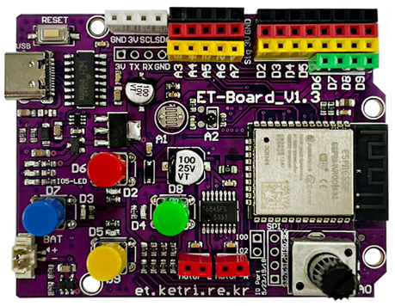
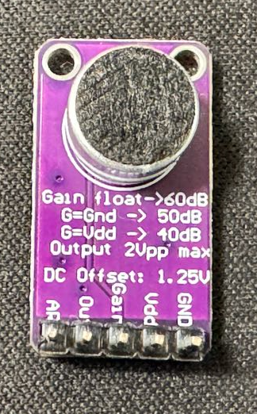
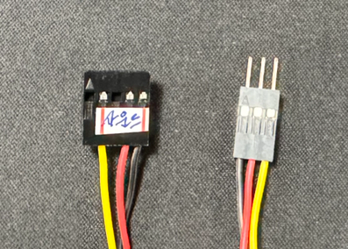
준비물 – 사운드 센서
공통
PC
USB C타입 케이블
이티보드
사운드 센서 및 전용 케이블

Slide 3
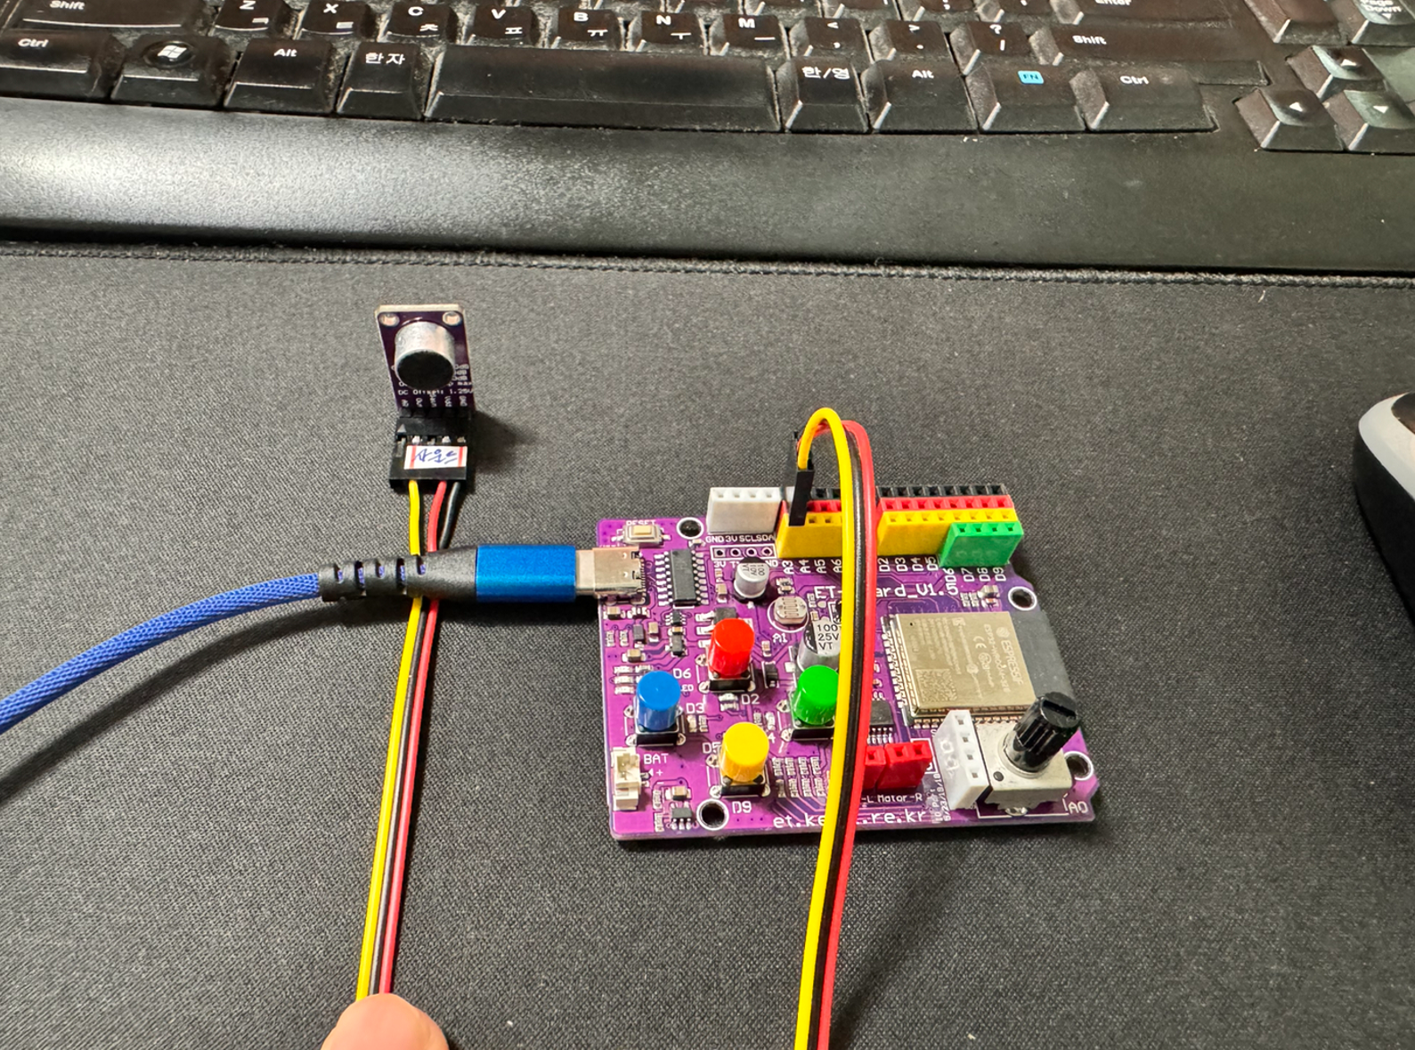
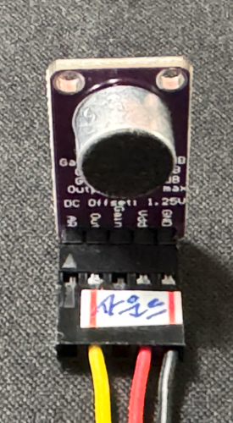
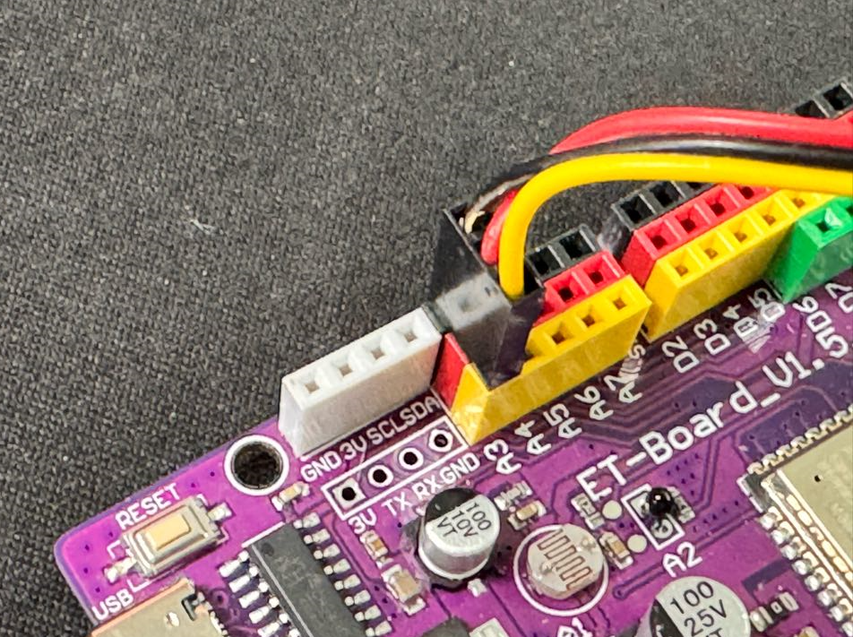
연결 – 사운드 센서
5핀 Female
빈-노-빈-빨-검
3핀 Male
보 드: 검-빨-노
케이블: 검-빨-노

Slide 4
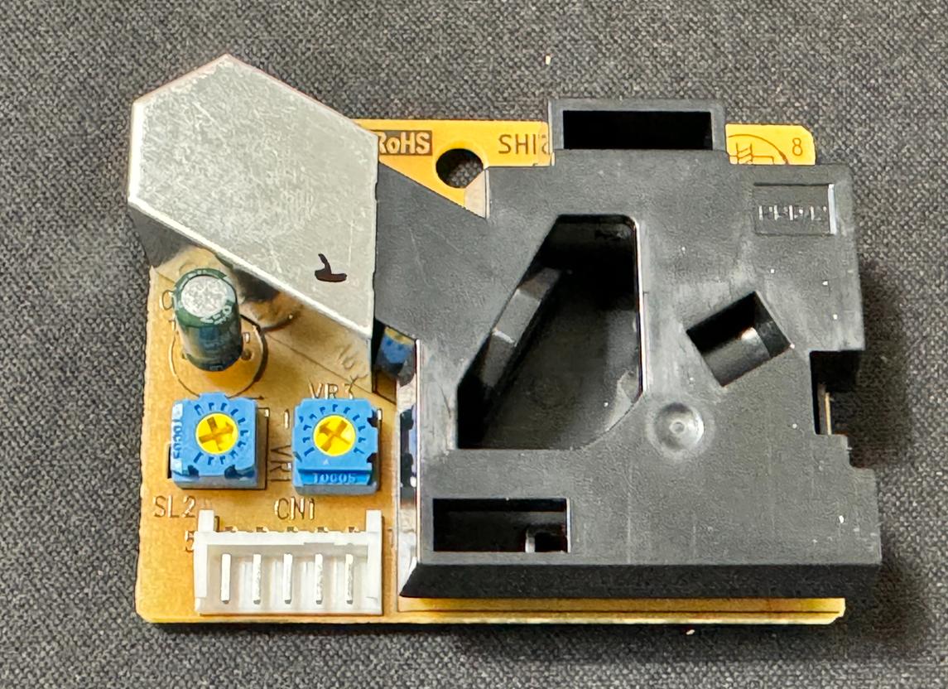
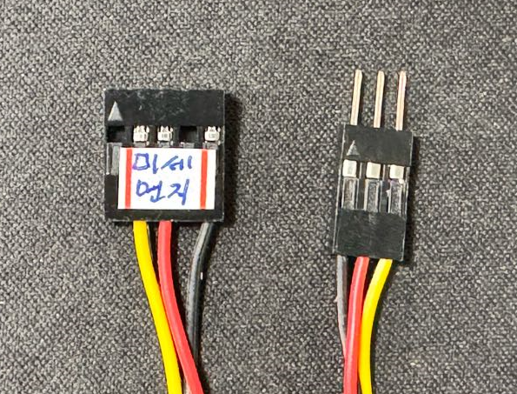
준비물 – 미세먼지 센서
공통
PC
USB C타입 케이블
이티보드
미센먼지 센서 및 전용 케이블

Slide 5
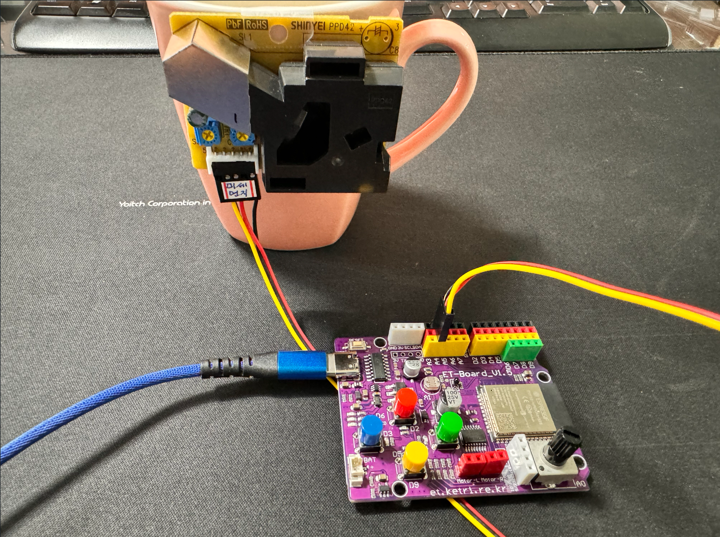
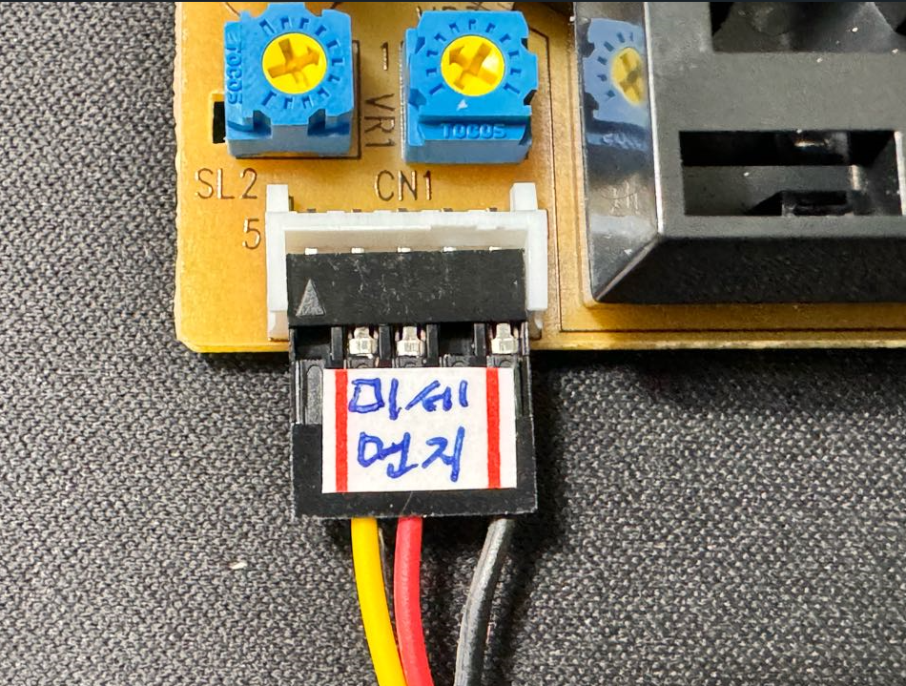
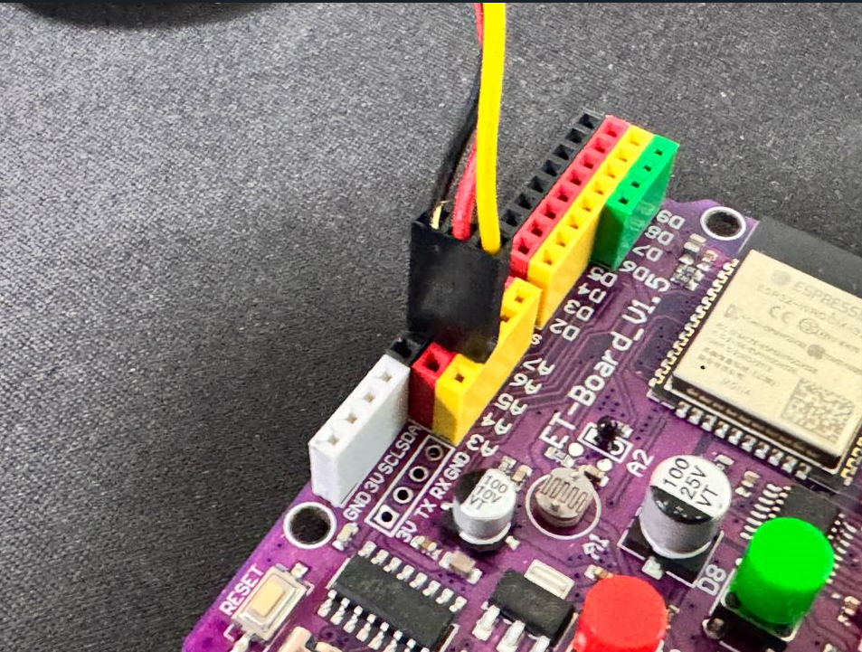
연결 – 사운드 센서
5핀 Female
빈-노-빨-빈-검
3핀 Male – A3
보 드: 검-빨-노
케이블: 검-빨-노

